Slide 1
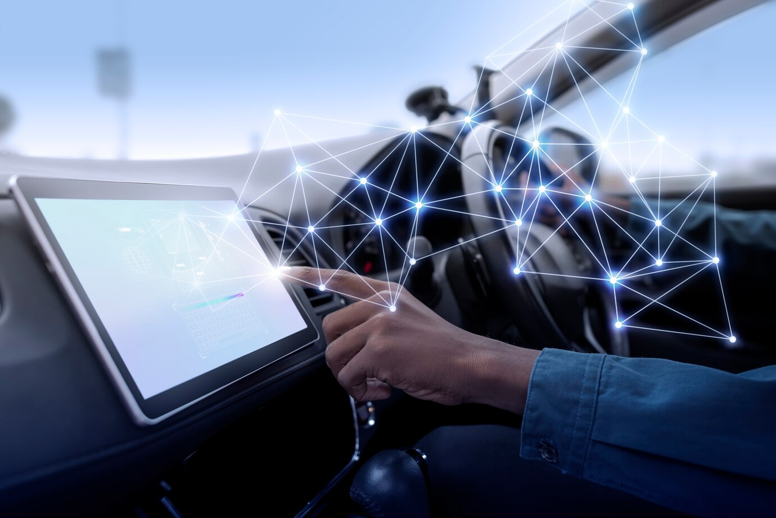

Trường Đại học Giao thông Vận tải TP.HCM
Viện Cơ Khí
Ứng dụng giao thức CAN trong điều khiển và giám sát xe hơi điện
Trương Quang Bảo Khanh
Nguyễn Thái Hòa
Hoàng Minh Khôi

Slide 2

Mục lục
1/ Lý do chọn đề tài - Mục tiêu đồ án
2/ Phương pháp thực hiện
2.1/ Sơ đồ khối linh kiện
2.2/ Giải thuật lập trình
2.3/ Hiển thị và tương tác
3/ Thực nghiệm mô hình
4/ Kết luận

Slide 3
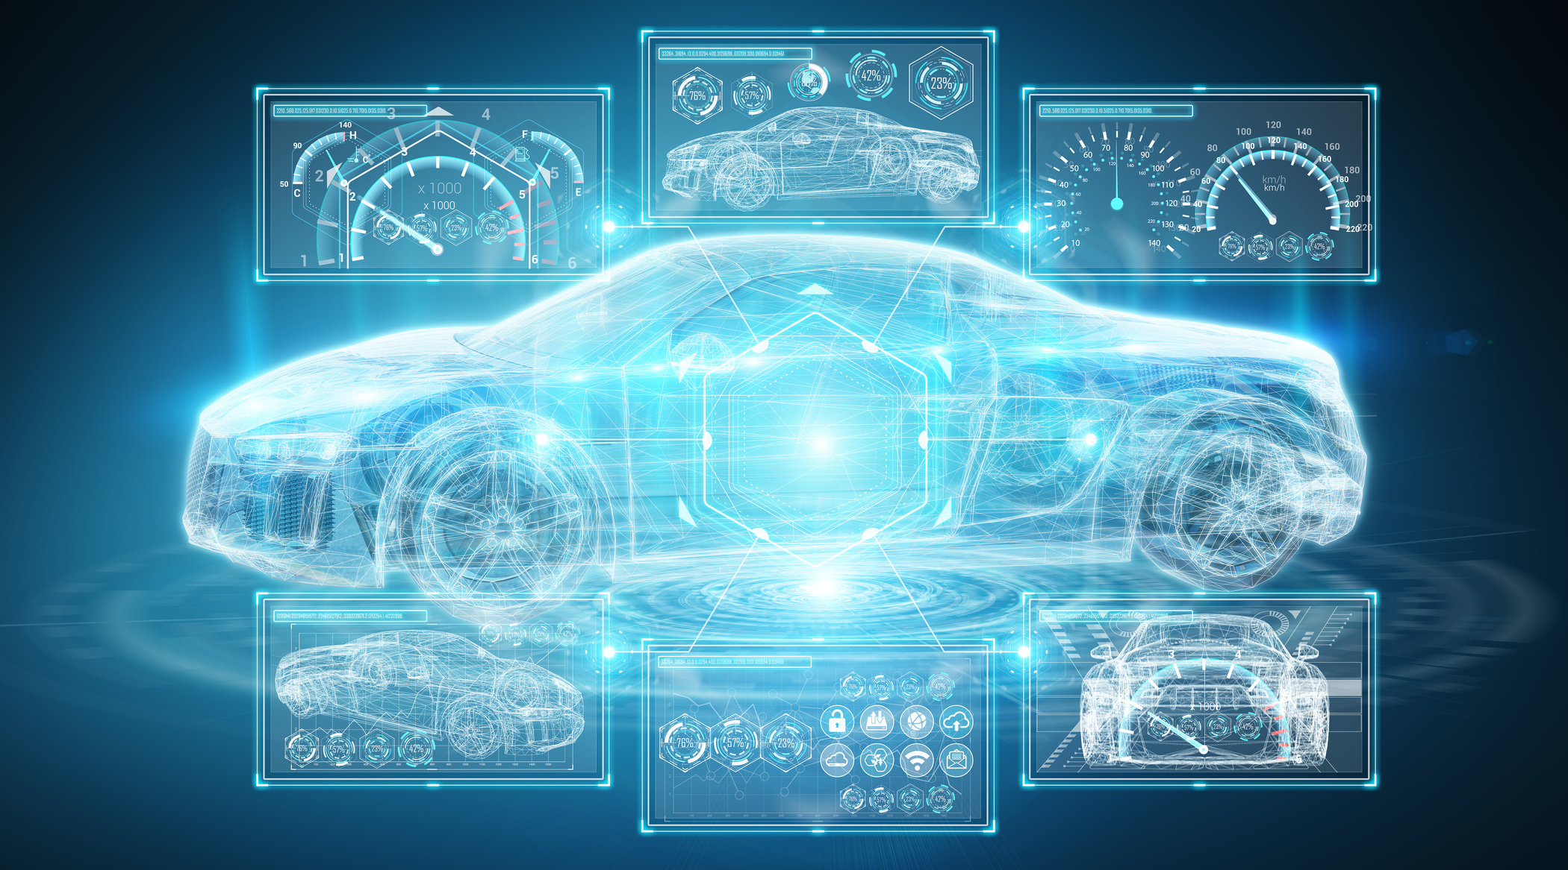
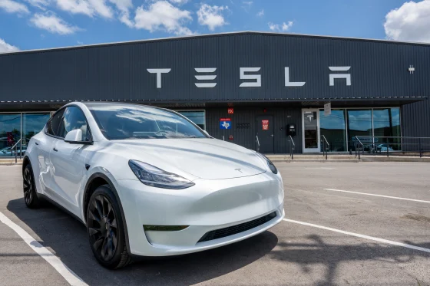
Lý do chọn đề tài - Mục tiêu đồ án
“
Hệ thống nhúng bên trong một chiếc xe hơi là “đầu não”.
Giao thức CAN kết nối các thành phần với đầu não để hệ thống ổn định.

Slide 4
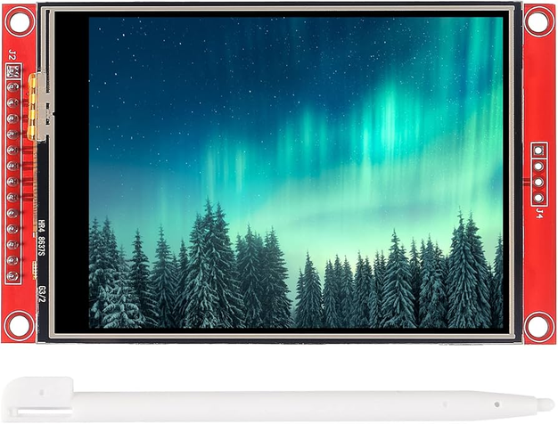
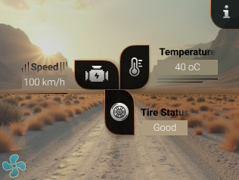

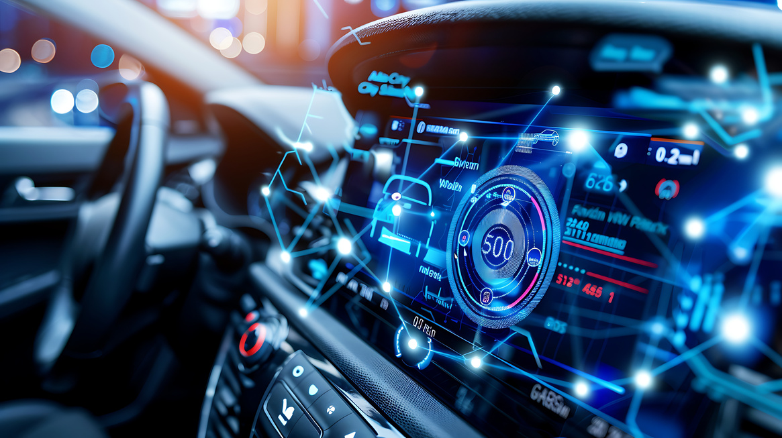

Lý do chọn đề tài - Mục tiêu đồ án
Thiết kế giao diện trên TFT ILI9341
Xây dựng hệ thống với giao thức CAN
Tích hợp chức năng giám sát và điều khiển thông số cần thiết
Đánh giá bằng thí nghiệm thực tế

Slide 5



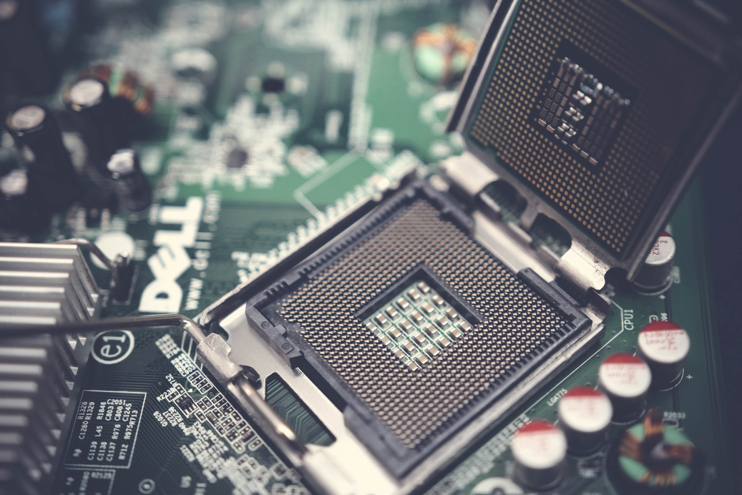

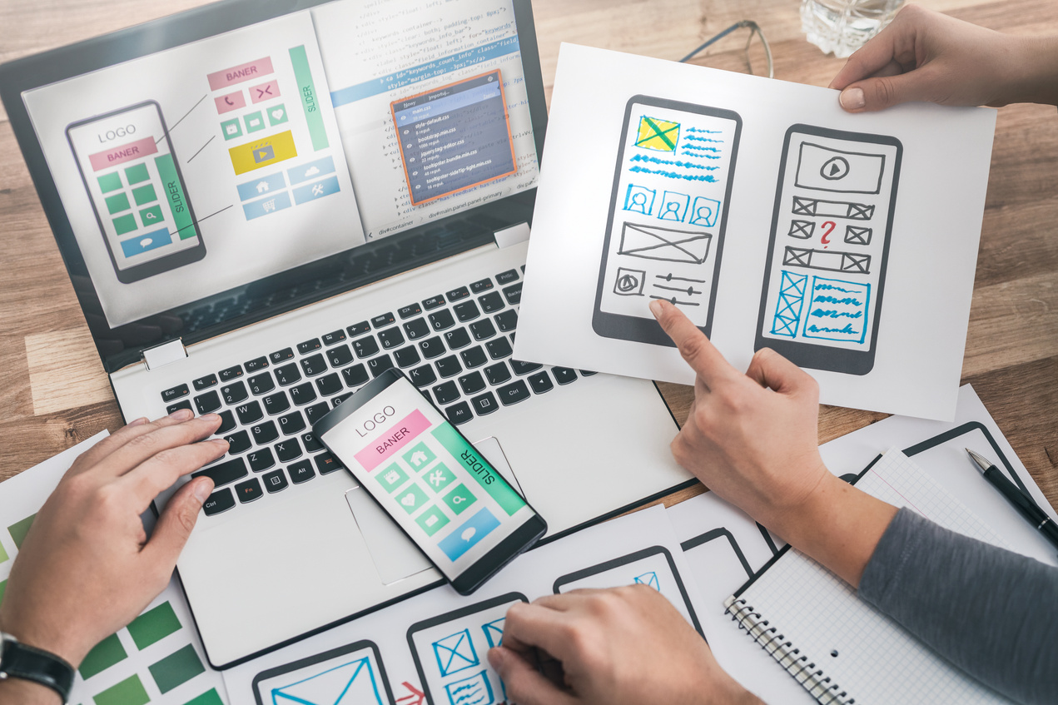

Phương pháp thực hiện
Phần cứng
- Kỹ thuật -
Trải nghiệm người dùng
Phần mềm
- Thuật toán -

Slide 6
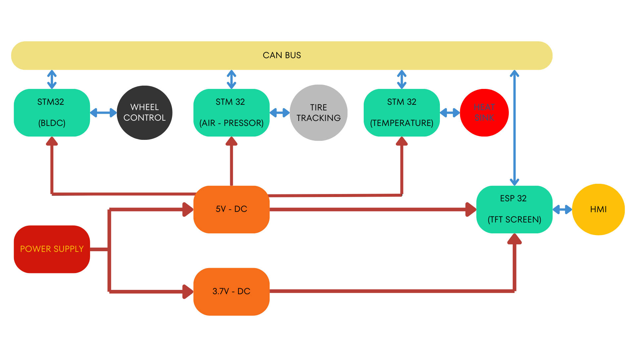
Sơ đồ khối linh kiện
Sơ đồ khối hệ thống

Slide 7
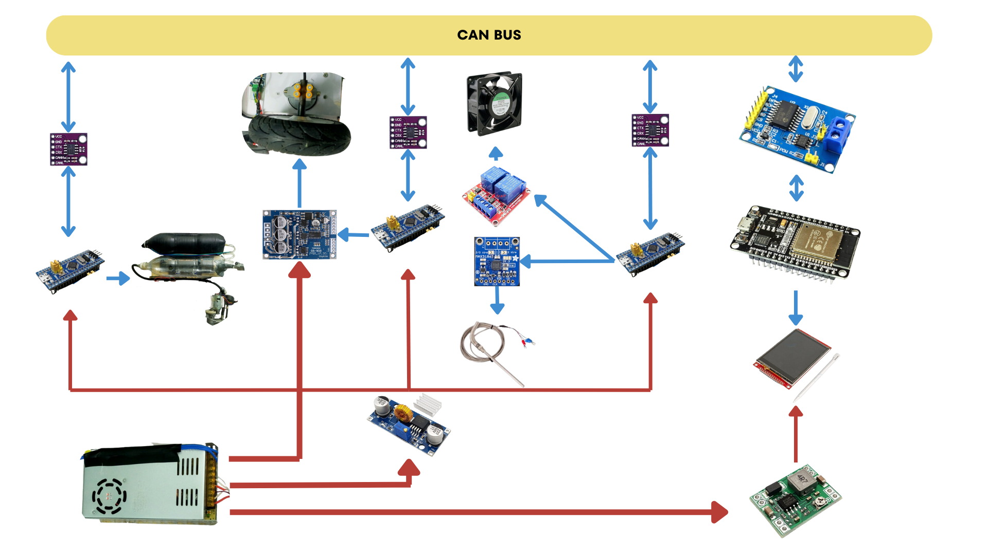
Sơ đồ linh kiện hệ thống

Slide 8
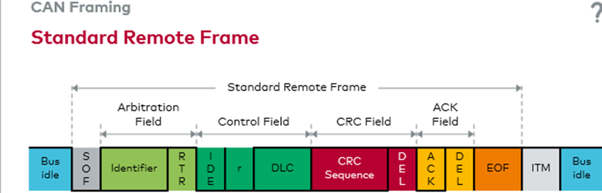
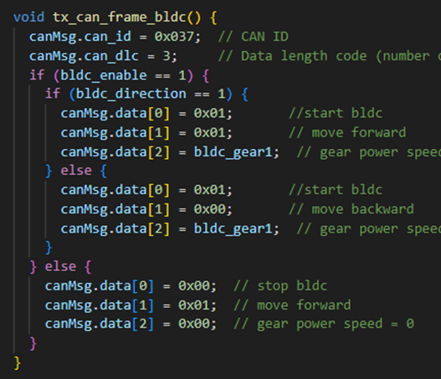
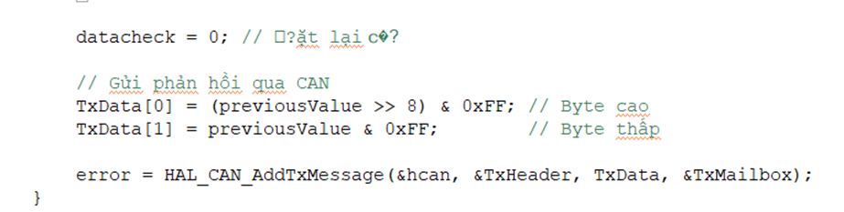
Giải thuật lập trình
Khung truyền CAN giữa các MCU
Khung truyền của ESP32 dành cho STM32 BLDC
Khung truyền của STM32 BLDC

Slide 9
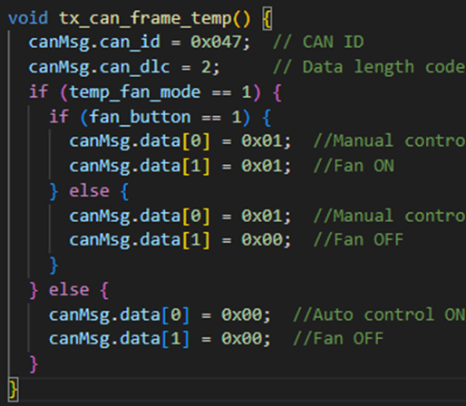
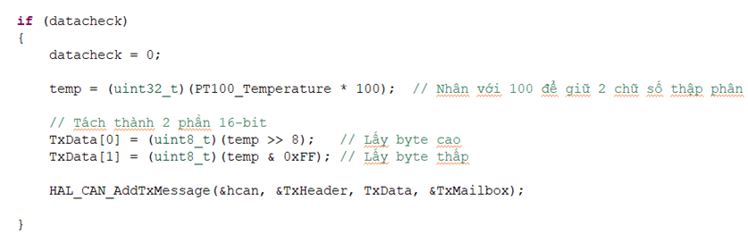
Giải thuật lập trình
Khung truyền CAN giữa các MCU
Khung truyền của ESP32 dành cho STM32 Temperature
Khung truyền của STM32 Temperature

Slide 10
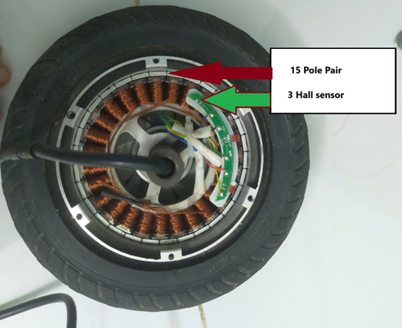
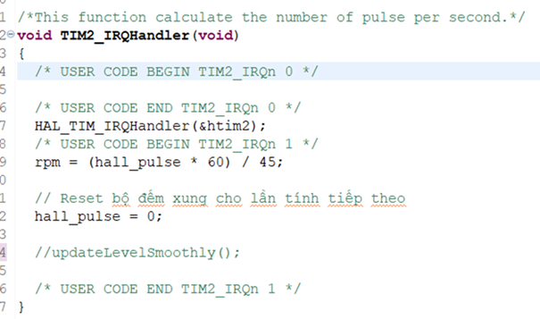
Giải thuật lập trình
Thuật toán đọc tốc độ động cơ BLDC

Slide 11
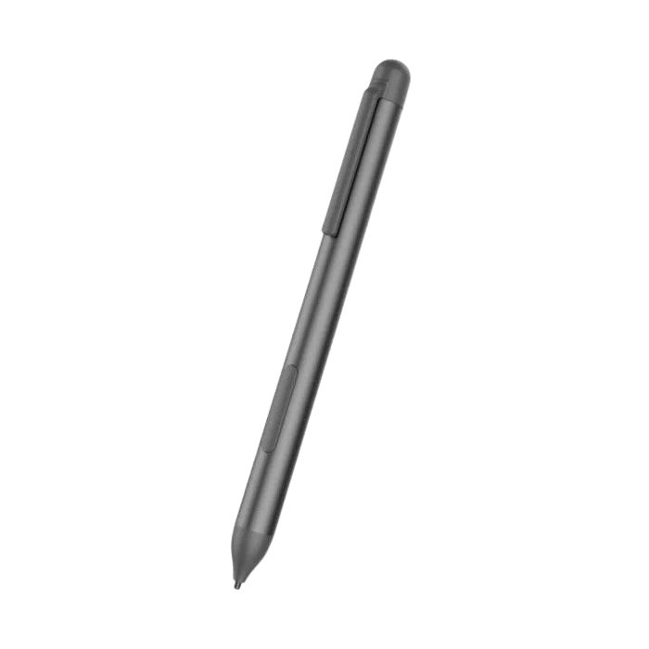
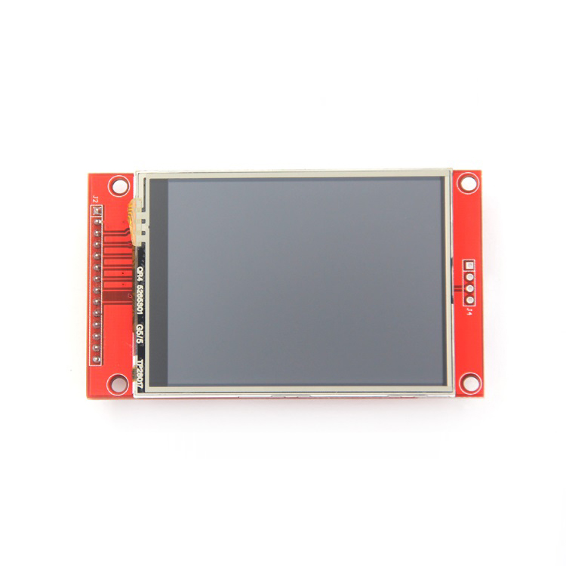
Hiển thị và tương tác
320x240
50mm
86mm
Không gian thể hiện

Slide 12
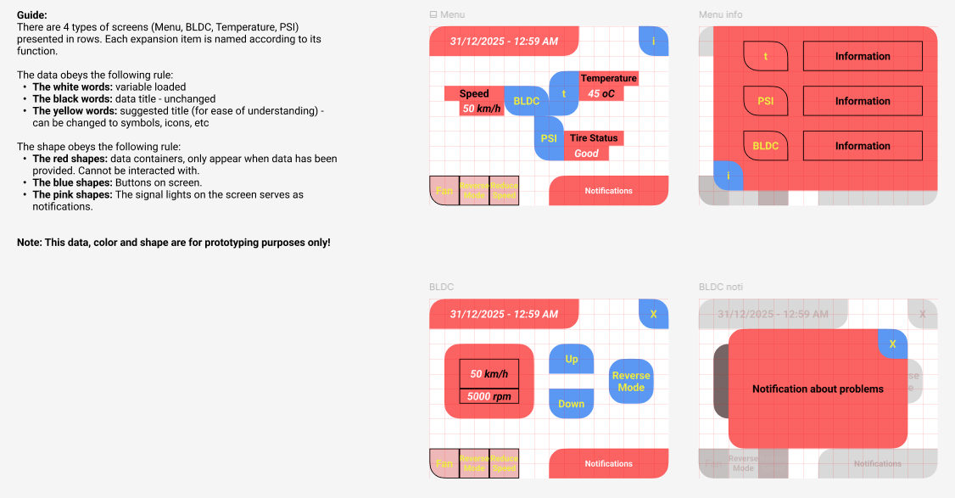
Hiển thị và tương tác
Prototype

Slide 13
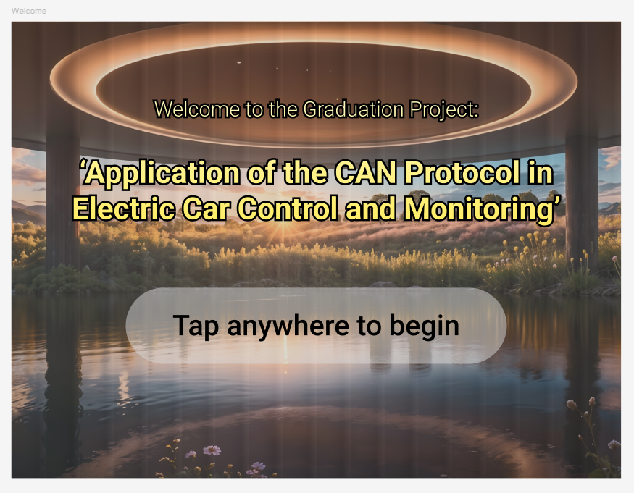
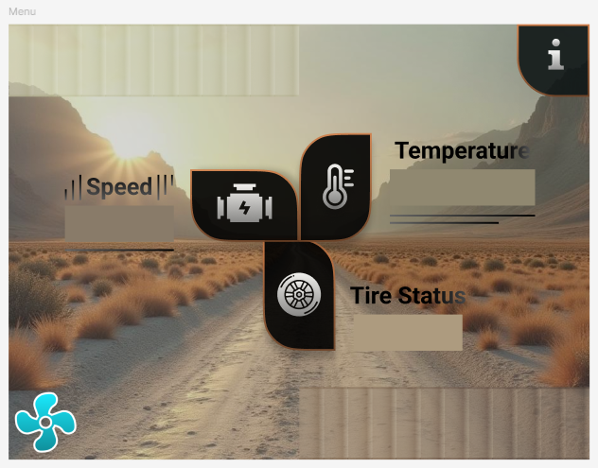
Hiển thị và tương tác
Ảnh tĩnh

Slide 14
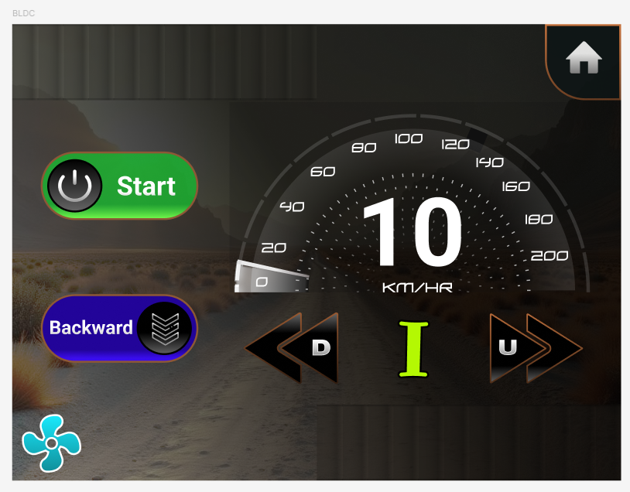
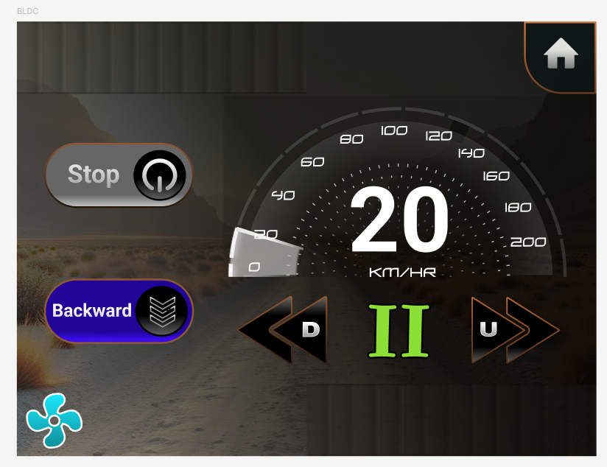
Hiển thị và tương tác
Ảnh động

Slide 15
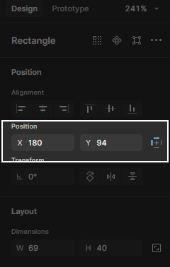
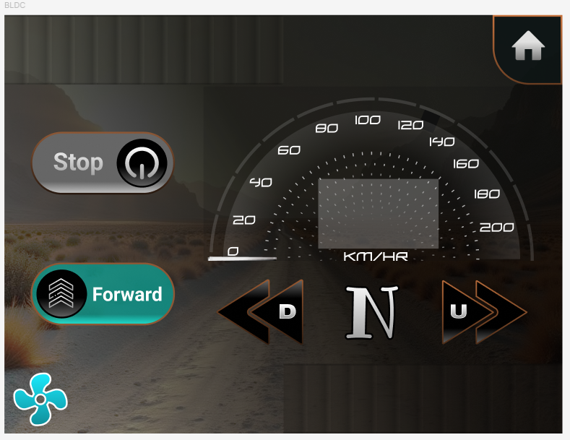
Hiển thị và tương tác
Lấy vị trí để lập trình

Slide 16
Hiển thị và tương tác
Lấy vị trí để lập trình

Slide 17
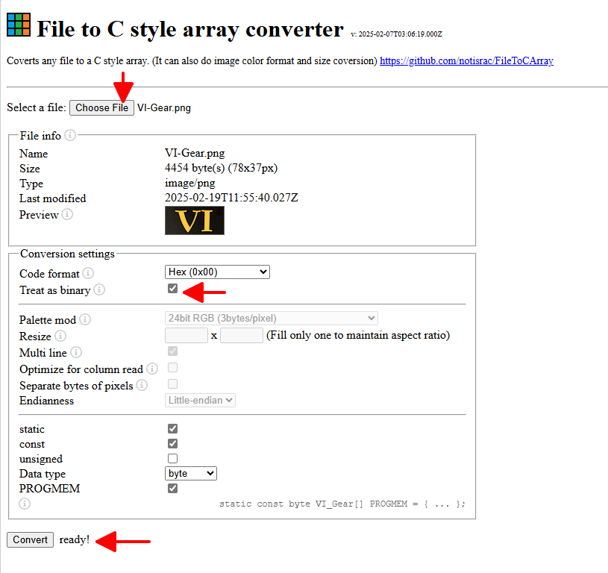
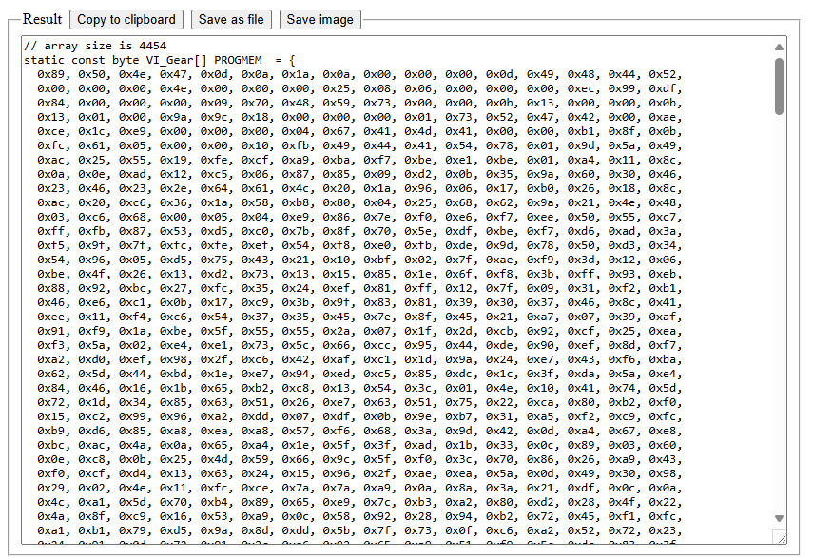
Hiển thị và tương tác
Chuyển hình ảnh thành lệnh
Code nhận được

Slide 18

Thực nghiệm mô hình

Slide 19

Kết luận
Kết quả đạt được của đề tài:
Hiển thị, cài đặt và điều khiển toàn bộ hệ thống thông qua màn hình cảm ứng TFT ILI9341.
Hiển thị tốc độ động cơ và điều khiển động cơ BLDC.
Hiển thị - cài đặt - cảnh báo nhiệt độ động cơ.
Giao thức CAN được sử dụng để giao tiếp giữa các MCU như ESP32 và STM32, đồng thời dữ liệu CAN không bị chồng lấn vì đã có CAN filter cho các STM32 node.
Tốc độ động cơ và nhiệt độ động cơ đã được kiểm tra tính chính xác.
Kết quả chưa đạt được của đề tài:
Thông số giám sát áp suất lốp xe chưa thể gửi lên màn hình TFT.
Mô hình chưa được làm mạch in PCB.

Slide 20

Kết luận
Một vài sự cố phát hiện của đề tài:
Khi bật tắt relay 5V liên tục, quạt tản nhiệt sẽ có dòng điện chảy ngược(chế độ máy phát khi tắt quạt) khiến màn hình cảm ứng bị nhiễu tín hiệu.
Giải pháp: khi làm việc với động cơ, cần phải có một số linh kiện bảo vệ MCU từ dòng chảy ngược như diot, relay bảo vệ, v.v...

Slide 21

Cảm ơn thầy
Vì đã lắng nghe
phần thuyết trình của nhóm em!
Trương Quang Bảo Khanh
Nguyễn Thái Hòa
Hoàng Minh Khôi

